Slide 1
基于FPGA的CNN图像分类系统
刘松铭 刘程华

Slide 2
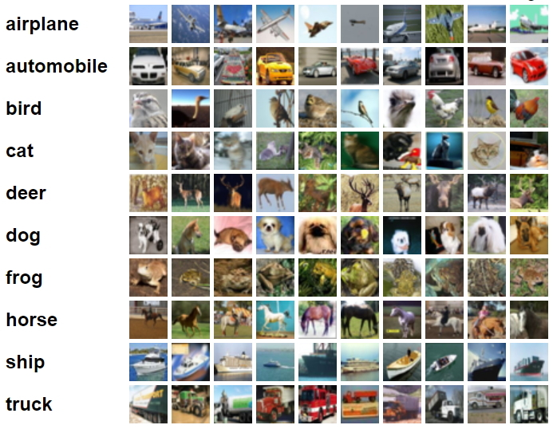
项目简介
基于FPGA的CNN模型
输入图像归一化
卷积层、池化层、ReLu激活层
概率分布 → 分类结果
在FPGA上实现CIFAR-10分类
从SD卡读入32×32图像
从RAM读入权重
在FPGA上实现前向传播
可视化
VGA显示输入图像、隐藏层输出
数码管显示分类结果（0-9）

Slide 3
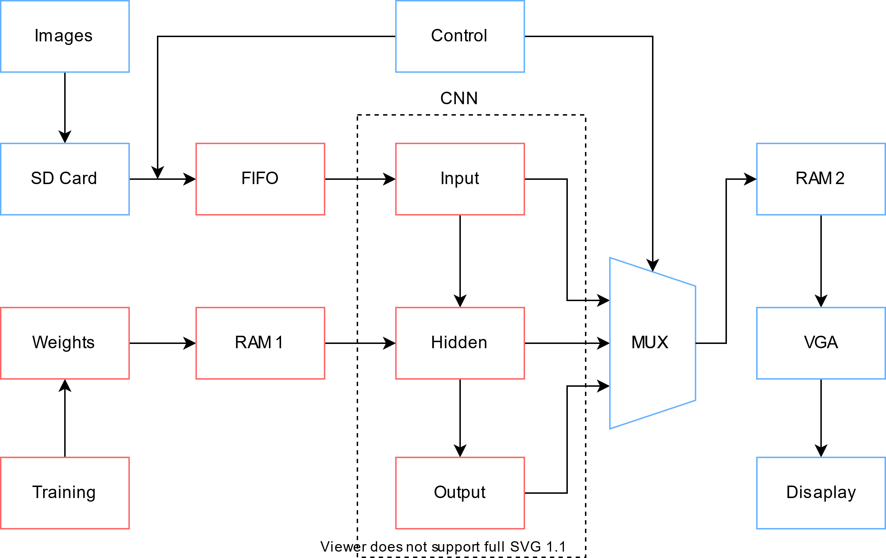
模块划分与人员分工

Slide 4
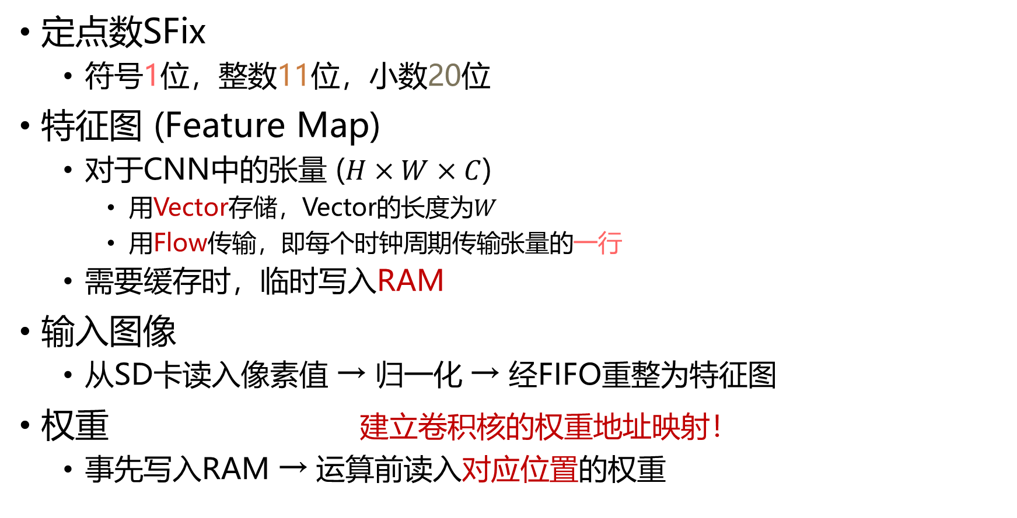
CNN：数据结构
定点数SFix
符号1位，整数11位，小数20位
特征图 (Feature Map)
对于CNN中的张量 ($H×W×C$)
用Vector存储，Vector的长度为$W$
用Flow传输，即每个时钟周期传输张量的一行
需要缓存时，临时写入RAM
输入图像
从SD卡读入像素值 → 归一化 → 经FIFO重整为特征图
权重 建立卷积核的权重地址映射！
事先写入RAM → 运算前读入对应位置的权重

Slide 5
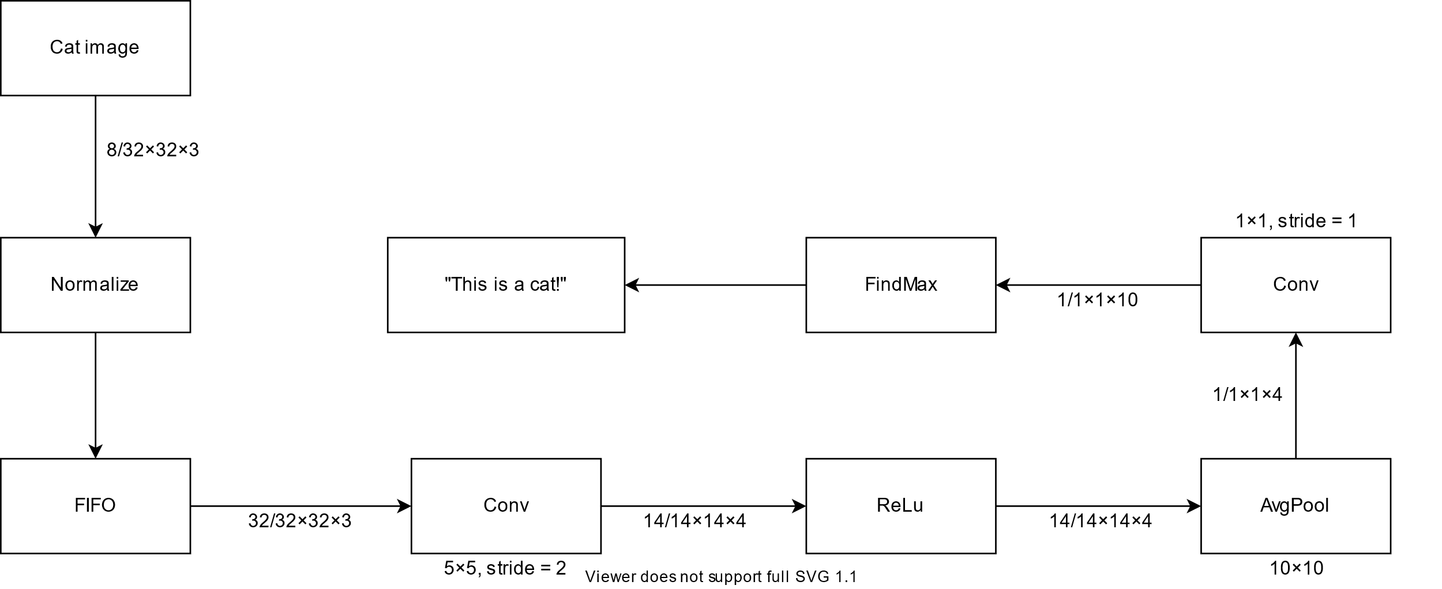
CNN：数据流
每个时钟传输数据量 / 输入一张图产生总数据量

Slide 6
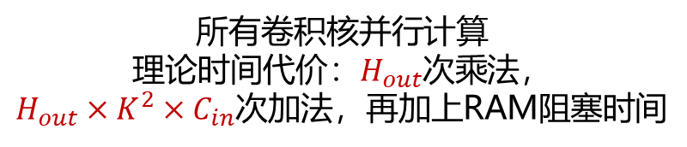
CNN：并行计算
所有卷积核并行计算
理论时间代价：$H_{out}$次乘法，
$H_{out}×K^{2}{×C}_{in}$次加法，再加上RAM阻塞时间
Input
Tensor
Kernels
Results
32/32×32×3
一行一时钟
当尺寸满足卷积需求后从RAM中读出 (有阻塞)
与此同时读入权重
结果存入FIFO
RAM
Weights RAM
FIFO

Slide 7

CNN：并行&流水线
直接累加到对应的结果中
时间代价： $H_{in}×K$ ${×C}_{in}$次乘法，
$H_{in}×K{×C}_{in}$次加法，无阻塞
Input
Tensor
Kernels
Results
立刻从RAM中读出 (无阻塞)
32/32×32×3
一行一时钟
与此同时读入权重
RAM
Weights RAM
FIFO

Slide 8
CNN：并行&流水线
直接累加到对应的结果中
时间代价： $H_{in}×K$ ${×C}_{in}$次乘法，
$H_{in}×K{×C}_{in}$次加法，无阻塞
Input
Tensor
Kernels
Results
立刻从RAM中读出 (无阻塞)
32/32×32×3
一行一时钟
与此同时读入权重
RAM
Weights RAM
FIFO

Slide 9
CNN：并行&流水线
直接累加到对应的结果中
时间代价： $H_{in}×K$ ${×C}_{in}$次乘法，
$H_{in}×K{×C}_{in}$次加法，无阻塞
Input
Tensor
Kernels
Results
立刻从RAM中读出 (无阻塞)
32/32×32×3
一行一时钟
与此同时读入权重
RAM
Weights RAM
FIFO

Slide 10
CNN：并行&流水线
直接累加到对应的结果中
时间代价： $H_{in}×K$ ${×C}_{in}$次乘法，
$H_{in}×K{×C}_{in}$次加法，无阻塞
Input
Tensor
Kernels
Results
立刻从RAM中读出 (无阻塞)
32/32×32×3
一行一时钟
一旦累加完一行结果，立刻交给下一层 (流水线)
与此同时读入权重
RAM
Weights RAM
FIFO
Notes:
CPU实现的CNN是上一层的输出已经完全计算出来后，再给下一层进行计算；而FPGA的优势在于可以很容易地流水线化，上一层一旦算出一行结果，就可以立刻给下层接着算。

Slide 11
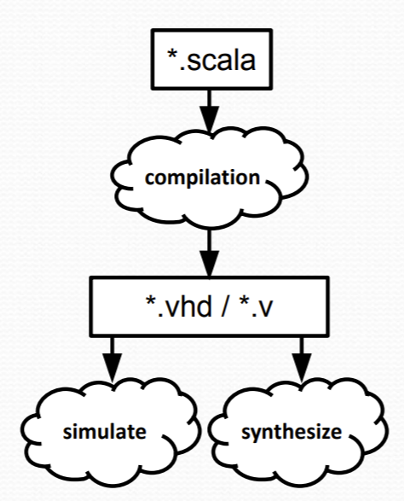
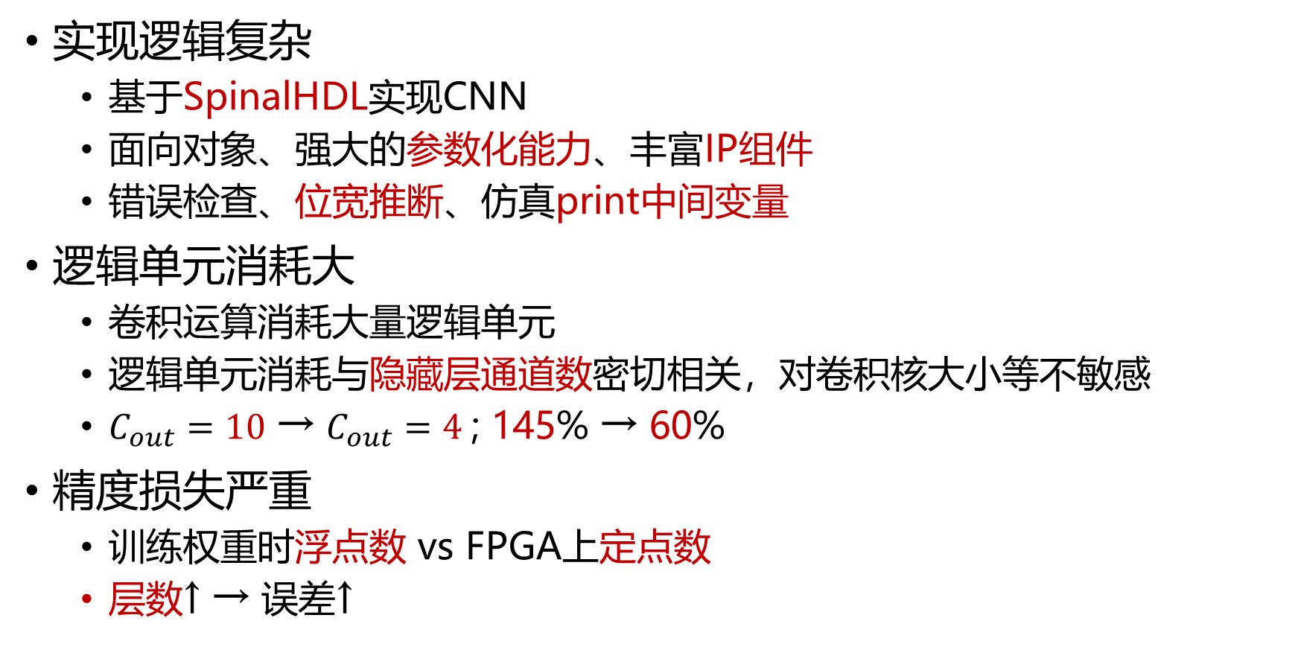
技术难点
实现逻辑复杂
基于SpinalHDL实现CNN
面向对象、强大的参数化能力、丰富IP组件
错误检查、位宽推断、仿真print中间变量
逻辑单元消耗大
卷积运算消耗大量逻辑单元
逻辑单元消耗与隐藏层通道数密切相关，对卷积核大小等不敏感
$C_{out}=10$ → $C_{out}=4$; 145% → 60%
精度损失严重
训练权重时浮点数 vs FPGA上定点数
层数↑ → 误差↑

Slide 12
SD Card：
基于FPGA的SD卡文件读取器（SPI总线）
功能介绍：指定扇区读取扇区内容 指定文件名读取文件内容
兼容性：自动适配SD卡版本 自动适配FAT16/FAT32文件系统
图片信息文件格式：二进制文件 32x32 RGB
3072个字节。前1024个字节是红色通道值，接下来的1024个是绿色，最后的1024个是蓝色。这些值以行优先顺序存储。K
SD卡已内置十张图片
工具推荐：WINHEX ， 功能强大，简单易用，搜索、删除、更改……
 | SDv1.1 card | SDv2 card | SDHCv2 card
FAT16 | ✔️ | ✔️ | ✔️（一般不使用FAT16）
FAT32 | ✔️ | ✔️ | ✔️

Slide 13
VGA&RAM：
基本信息：800x600 clk50MHz
初始界面：逻辑绘制（逻辑化简）
输入界面：像素1x1 16x16（位运算）
隐藏层界面：像素1x1 32x32 （位运算）
控制系统：根据ram完成信号和拨码开关设置
Input-ram：3x32x32x8bit；
vaild-in拉高传输8x8bit，共384次；
传给vga时打包成3x8bit。
Layer-ram：14x14x8bit；
valid-out为高接收14x8bit，共14次。

Slide 14
CNN图像分类现场演示
系统性能参数
测试集正确率：30%
内存占用：
逻辑单元消耗情况：

Slide 15
欢迎指教，谢谢大家！
再次感谢老师，助教，和同学们！

